Slide 1
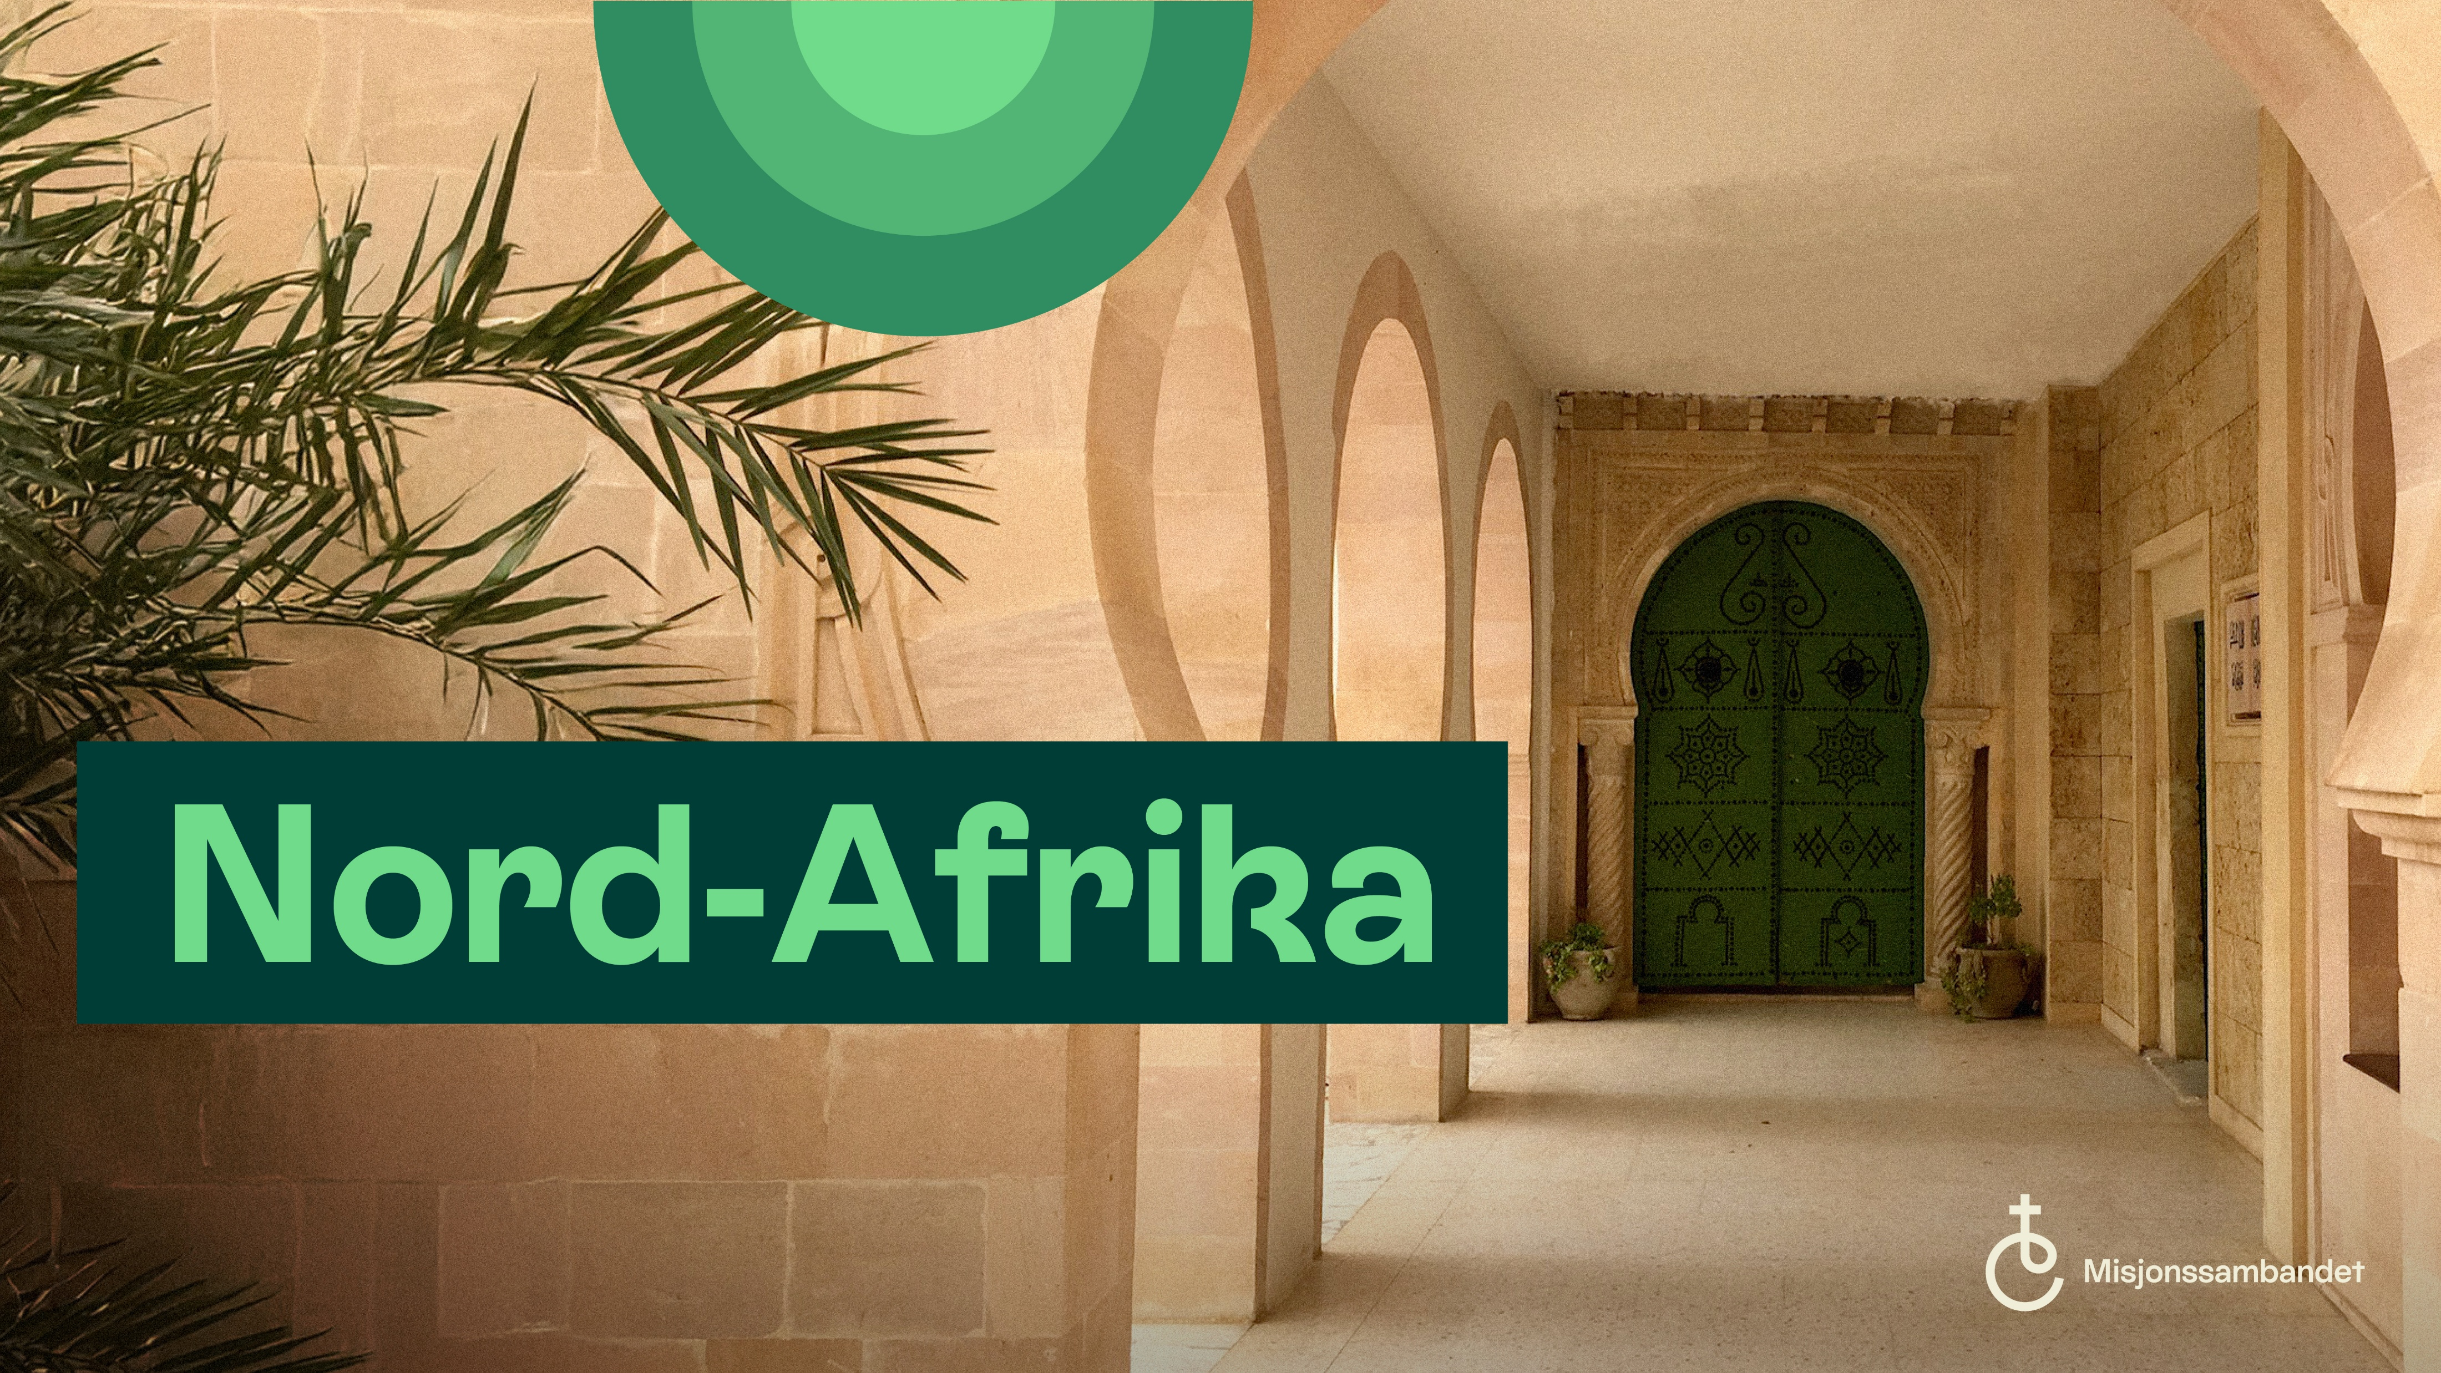

Slide 2
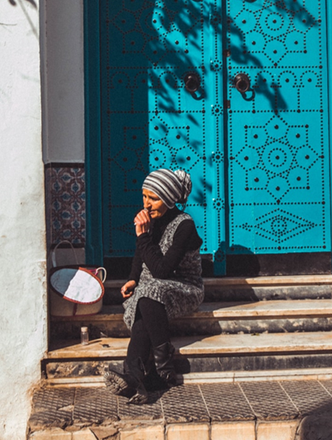
Kort om Nord-Afrika
Består av Marokko, Algerie, Tunisia, Libya og Mauritania.​
Var et tidlig sentrum for kristendommen.​
Er stengt for tradisjonell misjonsvirksomhet, men tillater kristne fagfolk som kan være med og utvikle landene.

Slide 3
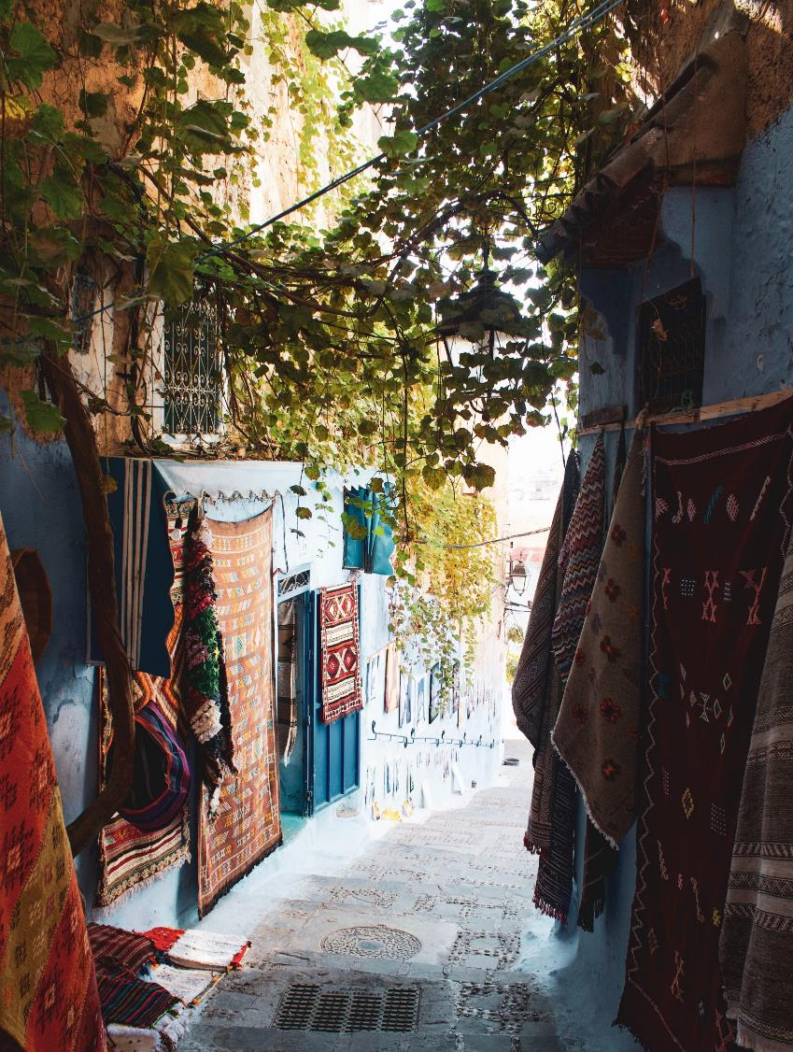
Dette støtter du
Fortelle om Jesus til folk som ikke har hørt.
Være Jesu hender og føtter gjennom å være til stede i området.
Bedre livsvilkår gjennom kurset Use your talents
Foreldreveilediningskurs
Bedre liv for mennesker med funksjonsnedsettelse

Slide 4
Bønneemner
Be for alle de kristne i området, be om at nye kristne må bli godt integrert i kirken.
Be for de ensomme kristne sør i landet, be om styrke og om flere troende.
Be for de mange byene og fylkene hvor det ikke bor en eneste kristen – be om at noen må få kall til å være lys og salt der.
Be for arbeidet med barn med funksjonsnedsettelser, foreldreveiledningsprosjektet og Use Your Talents
Be for utsendingene og familiene, be om visdom, styrke og glede i tjenesten.

Slide 5

Ønsker du å støtte arbeidet i Nord-Afrika?
På gi.nlm.no kan du gi en enkeltgave eller bli fast månedlig giver.
gi.nlm.no
Giverkonto: 8220.02.90131
Vipps #700 000
Takk for din gave!

